Slide 1
Design Patterns Template Method Pattern
Jemand hat Deine Probleme schon gelöst!
Quellen: Freeman, Eric & Elisabeth: Head First Design Patterns, S. 1-32.
Notes:
weitere Quelle:
http://www.philipphauer.de/study/se/design-pattern.php

Slide 2
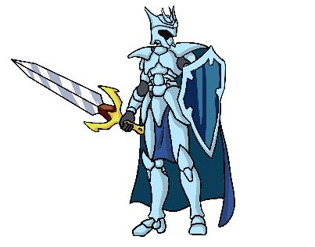
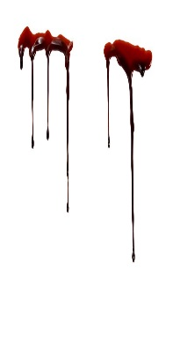
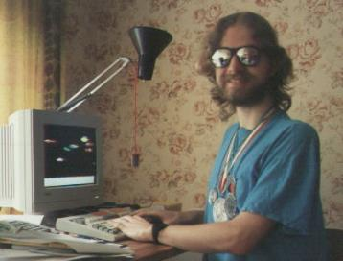

Rollenspiel Problem
Klingt lustig.
Joe, ich führe gerade dem Kunden unser Rollenspiel vor und da stechen sich die Charaktere Schwerter in die Beine oder sie schießen sich in den Hintern…

Slide 3
Rollenspiel Problem
Character
-currentWeapon
+fight( ) +setWeapon( newWeapon : WeaponBehavior)
1
<<interface>> WeaponBehavior
useWeapon( )
1
King
Queen
Knight
Troll
Axe
useWeapon()
BowAndArrow
useWeapon()
Sword
useWeapon()
Knife
useWeapon()
Vielleicht muss man an der Reihenfolge arbeiten.
… Die Waffen werden nicht gezogen, bevor sie eingesetzt werden. Und in die Bögen werden Pfeile erst nach dem Schießen eingelegt. Es herrscht Chaos.
Da gab es doch ein Entwurfsmuster

Slide 4
Definition Template Method Pattern
Template Method Pattern
Definiert die Grundstruktur eines Algorithmus und überlässt die Implementation einzelner Schritte den abgeleiteten Klassen. Die Grundstruktur des Algorithmus kann durch die abgeleiteten Klassen nicht verändert werden.

Slide 5
P.S. Template Method Pattern
Figur3D {abstract}
+volumen():float +oberflaeche ():float
public final float oberflaeche() {
return mantelFlaeche() + grundFigur.flaeche(); }
Pyramide {abstract}
-hoehe -grundFigur : Figur2D
+volumen():float +mantelFlaeche():float +oberflaeche():float
Kugel
-radius
+volumen():float +oberflaeche():float
template method (dt. Schablonenmethode) kontrolliert den Ablauf durch festen Rahmen
KreisKegel
+mantelFlaeche():float
VierecksPyramide
+mantelFlaeche():float
einzelne Schritte werden durch abgeleitete Klassen angepasst/variiert.
public float mantelFlaeche(){
// Anteil von Mantelkreis }
public float mantelFlaeche(){
// vier Dreiecke }

Slide 6
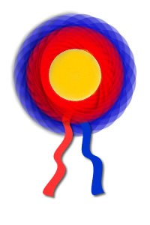
P.S. Template Method Pattern
Figur3D {abstract}
+volumen():float +oberflaeche ():float
public final float oberflaeche() {
return mantelFlaeche() + grundFigur.flaeche(); }
2nd
Pyramide {abstract}
-hoehe -grundFigur : Figur2D
+volumen():float +mantelFlaeche():float +oberflaeche():float
Kugel
-radius
+volumen():float +oberflaeche():float
Im Template Method Pattern wird das Skelett eines Algorithmus (template) definiert. Die konkrete Ausführung einzelner Schritte wird den abgeleiteten Klassen überlassen. Sie können einzelne Schritte redefinieren, ohne das Grundgerüst zu verändern.
KreisKegel
+mantelFlaeche():float
VierecksPyramide
+mantelFlaeche():float
public float mantelFlaeche() {
// Anteil von Mantelkreis }
public float mantelFlaeche() {
// vier Dreiecke }

Slide 7
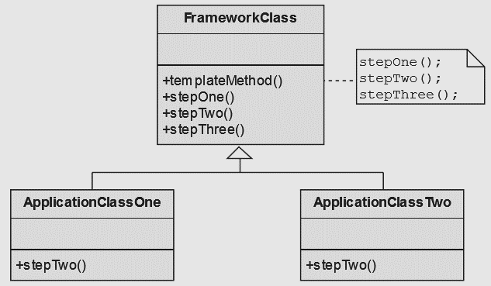
Template Method
Allgemeine Struktur:

Slide 8
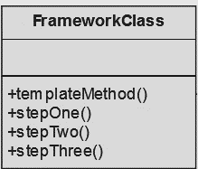
Rollenspiel Sortieraufgabe
Character
-currentWeapon
WeaponBehavior
+useWeapon( )
1
Axe
+useWeapon()
BowAndArrow
+useWeapon()
Sword
+useWeapon()
Knife
+useWeapon()
useWeapon(){
}
holster ()
draw ()
aim()
prepare ()
strike()
Aufgabe:
Identifiziere die „Template“ Methode (dt. Schablonenmethode).
„Refactor“ das Klassendiagramm und skizziere den Ablauf der Template Methode im Pseudocode.

Slide 9
Rollenspiel Problem
Character
-currentWeapon
+fight( gegner ) +setWeapon( w )
WeaponBehavior {abstract}
+ useWeapon( anzahl ) # draw() # prepare() # aim() # strike() # holster()
useWeapon( anzahl ){
draw() loop( anzahl ){
prepare()
aim()
strike()
} holster()
}
1
Axe
# draw() # aim() # strike() # holster()
BowAndArrow
# draw() # prepare() # aim() # strike() # holster()
Sword
# draw() # aim() # strike() # holster()
Knife
# draw() # aim() # strike() # holster()

Slide 10
Rollenspiel Problem
useWeapon(){
prepare()
aim()
strike()
}
Character
-currentWeapon
+fight( gegner ) +setWeapon( w )
WeaponBehavior {abstract}
+ useWeapon() # draw() # prepare() # aim() # strike() # holster()
1
fight( opponent ){
draw() loop( while not dead and opponent alive){
currentWeapon.useWeapon()
} holster()
}
Axe
# draw() # aim() # strike() # holster()
BowAndArrow
# draw() # prepare() # aim() # strike() # holster()
Sword
# draw() # aim() # strike() # holster()
Knife
# draw() # aim() # strike() # holster()

Slide 11

4. Entwurfsprinzip
Hollywood Principle: Don‘t call us – We‘ll call you! Durch „inversion of control“ werden Abhängigkeiten reduziert.
„Inversion of Control“:
High-Level Komponenten sollten nicht von low-level Komponenten abhängen, sondern umgekehrt. D.h. die Template Methode ruft die abstrakte Methoden der Teilschritte auf, nicht konkrete Methoden der Unterklassen.

Slide 12
Angewendete Entwurfsprinzipien
Hollywood Principle: Don‘t call us – We‘ll call you! Durch „inversion of control“ werden Abhängigkeiten reduziert.
„program to an interface“
Programmiere mit Abstraktionen nicht mit Implementationen.

Slide 13
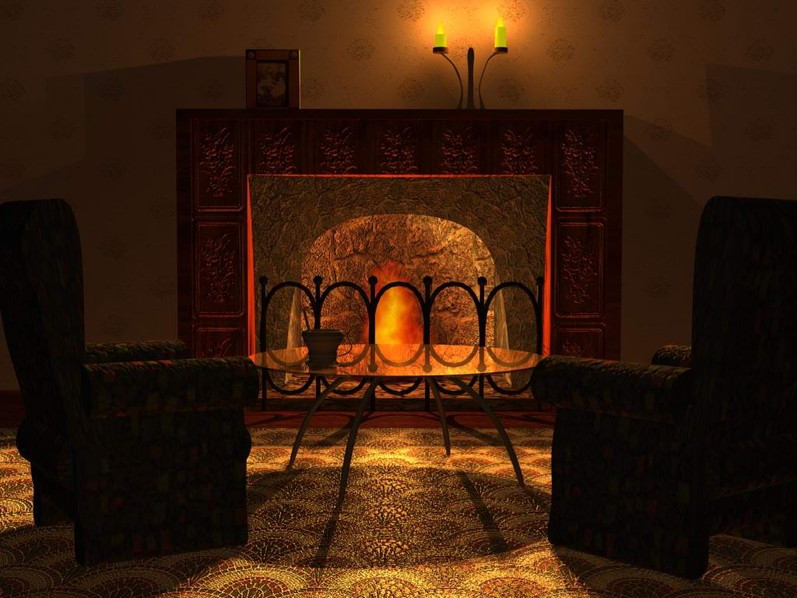
Kamingespräch – Template Method trifft Strategy
Kamingespräch
Ich habe mehr Kontrolle und werde häufiger angewendet, da ich einfacher bin.
Aber ich bin flexibler und weniger von anderen Klassen abhängig.

Slide 14
Aufgaben
Welches Muster für welche Aufgabe?
Recherchieren Sie: JFrame verwendet ein Muster. Die Methode paint, die beim Aufbau des Frames aufgerufen wird kann redefiniert werden. Welches Muster wird hier angewendet?
Test-Technik: Bei Test-Driven-Development hat man häufig das Problem, dass ein Objekt einer noch nicht existierenden Klasse zum Testen benötigt wird. Man will aber sofort testen. Also erstellt man ein Interface, welche die geforderten Methoden definiert und eine implementierende Dummy-Klasse, die feste Test-Werte zurück liefert, statt mit komplexen Algorithmen zu arbeiten. Zu einem späteren Zeitpunkt können die Dummy-Objekte dann leicht gegen die richtigen Objekte ausgetauscht werden. Welches Muster wird hier angewendet?
Für die Roboterprogrammierung sollen verschiedene Arten ein Feld nach Cola Dosen abzusuchen implementiert werden. Das Feld soll prinzipiell in Schlangenlinien abgesucht werden. Wird ein Hindernis gefunden soll dieses analysiert werden und dementsprechend eventuell das Verhalten geändert werden. Ist das Hindernis eine Cola Dose wird sie eingesammelt und „nach Hause“ gebracht. Ist das Hindernis die Wand des Parcours, wird weiter gesucht. Ist das Hindernis ein anderer Roboter soll dieser außer Gefecht gesetzt werden. Das Verhalten des Roboters ändert sich also je nach Situation. Welches Muster wird hier angewendet?

Slide 15
Kategorien an Mustern
Erzeugende Muster | Strukturelle Muster | Verhaltensmuster
 |  | Strategy Template Method

Slide 16
Aufgaben
Implementieren Sie die modifizierte Version des Rollenspiels.
Verschiedene Erwerbstätige haben den gleichen Tagesablauf. Sie stehen auf, frühstücken und fahren dann zur Arbeit. Sie arbeiten, fahren wieder nach Hause, entspannen und gehen dann schlafen.
Körperlich Erwerbstätige, wie Malocher, nehmen ein großes Frühstück zu sich. Bürohengste essen im Normalfall ein gesundes Müsli. Manager frühstücken nur einen Kaffee, da sie morgens keine Zeit für ein anständiges Frühstück haben.
Bürohengste arbeiten am Schreibtisch. Waldarbeiter sind Malocher, die Holz hacken. Postboten sind Malocher, die auf dem Fahrrad die Post ausfahren.
Manager entspannen, indem Sie auf Ihrem Handy spielen. Körperlich Erwerbstätige gucken abends fernsehen.
Ein Café benötigt eine Software, die heiße Getränke automatisch erstellt. Dabei wird immer zuerst Wasser gekocht. Dann wird dem heißen Wasser ein Geschmack gegeben. Danach wird eingegossen. Zum Abschluss kann man noch Zusätze hinzufügen. Lösen Sie die Aufgabe mit dem geeigneten Pattern. Ziehen Sie folgenden Gedanken in Ihre Überlegungen mit ein: Darf man die Reihenfolge der Schritte verändern? Was würde passieren, wenn man kaltes Wasser zum zubereiten nähme.
Zur Herstellung von Kaffee:
Wasser kochen.
Kaffee aufbrühen.
Kaffee eingießen.
Zucker und Milch hinzufügen.
Zur Herstellung von Tee:
Wasser kochen.
Tee ziehen lassen.
Tee eingießen.
Zitrone hinzufügen.
Zur Herstellung von Kakao:
Wasser kochen.
Milch-Kakao-Pulver einrühren.
Kakao eingießen.
Sahne hinzufügen.

